Slide 1
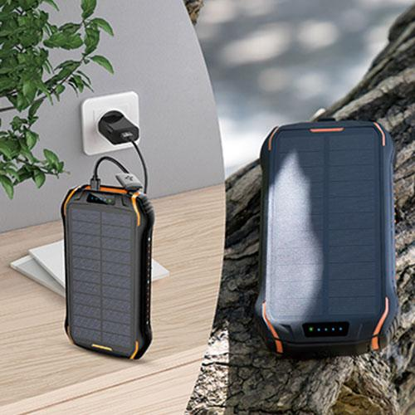
【提案書】
モバイルバッテリーソーラーチャージ(26800mAh)
15W超急速充電が可能な、26800mAh超大容量のモバイルバッテリーソーラーチャージです。太陽光でチャージできるためアウトドアシーンはもちろん、防災グッズとしてもおすすめ。※こちらの商品は、最小ロット数単位（倍数）のみの承りになります。
特徴
納期
納期スペース
仕様
素材 : ABS樹脂
サイズ : 約17.5×9.5×2.5cm 箱サイズ：20×13×3.3cm
包装 : 化粧箱
お見積
お見積りスペース

